Slide 1
Zasady prawidłowej komunikacji w projektach dofinansowanych z Funduszy Europejskich w perspektywie finansowej 2021-2027
5 marca 2025 r., Gdańsk

Slide 2
O czym dziś porozmawiamy? (1)
Normy prawne
Jakie są obowiązkowe działania informacyjne i promocyjne beneficjentów realizujących projekty z dofinansowaniem unijnym?
Jak oznaczać miejsce realizacji projektu, dokumenty i działania informacyjno-promocyjne w projekcie?
Informacja o projekcie na stronie internetowej i w mediach społecznościowych

Slide 3
O czym dziś porozmawiamy? (2)
Wzory graficzne
Niezbędnik beneficjenta w realizacji działań informacyjno-promocyjnych w projektach dofinansowanych z Funduszy Europejskich
Dostępność w działaniach komunikacyjnych i prosty język
Gdzie szukać informacji?
Komunikacja i widoczność w praktyce – na co zwracać uwagę
przy realizacji projektu

Slide 4


Identyfikacja wizualna

Slide 5

Normy prawne

Slide 6
DOKUMENTY (1)
  Rozporządzenie Parlamentu Europejskiego i Rady (UE) nr 2021/1060 z dnia
  24 czerwca 2021 r. ustanawiające wspólne przepisy dotyczące Europejskiego Funduszu Rozwoju Regionalnego, Europejskiego Funduszu Społecznego Plus, Funduszu Spójności, Funduszu na rzecz Sprawiedliwej Transformacji
  i Europejskiego Funduszu Morskiego, Rybackiego i Akwakultury, a także przepisy finansowe na potrzeby tych funduszy oraz na potrzeby Funduszu Azylu, Migracji i Integracji, Funduszu Bezpieczeństwa Wewnętrznego
  i Instrumentu Wsparcia Finansowego na rzecz Zarządzania Granicami i Polityki Wizowej – „Rozporządzenie ogólne”
  Rozporządzenie Parlamentu Europejskiego i Rady (UE) nr 2021/1058 z dnia
  24 czerwca 2021 r. w sprawie Europejskiego Funduszu Rozwoju Regionalnego
  i Funduszu Spójności – „Rozporządzenie EFRR”
  Rozporządzenie Parlamentu Europejskiego i Rady (UE) nr 2021/1057 z dnia 24 czerwca 2021 r. ustanawiające Europejski Fundusz Społeczny Plus (EFS+)
  – „Rozporządzenie EFS+”

Slide 7
DOKUMENTY (2)
  Wytyczne dotyczące informacji i promocji Funduszy Europejskich na lata 2021-2027, będące wytycznymi, o których mowa w art. 5 ust. 1 pkt 10 Ustawy wdrożeniowej
  https://www.funduszeeuropejskie.gov.pl/strony/o-funduszach/fundusze-na-lata-2021-2027/prawo-i-dokumenty/wytyczne/wytyczne-dotyczace-informacji-i-promocji-funduszy-europejskich-na-lata-2021-2027/
  Podręcznik wnioskodawcy i beneficjenta Funduszy Europejskich na lata 2021-2027 w zakresie informacji i promocji
  https://rpo.pomorskie.eu/wp-content/uploads/2023/11/Podrecznik-beneficjenta-info-promo-2021-2027.pdf
  Księga Tożsamości Wizualnej marki Fundusze Europejskie 2021-2027
  https://www.funduszeeuropejskie.gov.pl/media/111705/KTW_marki_FE_2021-2027.pdf

Slide 8
DOKUMENTY (3)
Program Fundusze Europejskie dla Pomorza 2021-2027, przyjęty uchwałą
nr 1111/403/22 Zarządu Województwa Pomorskiego z dnia 15 listopada 2022 r.
w związku z decyzją wykonawczą Komisji Europejskiej nr C(2022) 8860 z dnia
7 grudnia 2022 r. – FEP 2021-2027
https://www.rpo.pomorskie.eu/-/program-fundusze-europejskie-dla-pomorza-2021-2027
Strategia komunikacji Funduszy Europejskich na lata 2021-2027
Dokument stanowi podstawę działań informacyjnych i promocyjnych instytucji,
które odpowiadają za wykorzystanie środków unijnych wraz ze środkami krajowymi
w Polsce. Strategia komunikacji Funduszy Europejskich na lata 2021-2027 (SK FE) obejmuje okres do 2029 roku. Określa cele, sposoby ich weryfikacji oraz spójne zasady i standardy działań informacyjno-promocyjnych
https://rpo.pomorskie.eu/dokument/strategia-komunikacji-funduszy-europejskich-dla-pomorza-2021-2027-wersja-obowiazujaca/
Umowa o dofinansowanie

Slide 9

Jakie są obowiązkowe działania informacyjne i promocyjne beneficjentów realizujących projekty z dofinansowaniem unijnym?

Slide 10
Obowiązki informacyjne Beneficjentów w perspektywie finansowej 2021-2027 (1)
Obowiązki informacyjne należy wypełniać od momentu uzyskania dofinansowania, tj. podpisania umowy
o dofinansowanie lub wydania decyzji o dofinansowaniu
do końca realizacji projektu lub do końca okresu trwałości projektu, który został określony w umowie.

Slide 11
Obowiązki informacyjne Beneficjentów w perspektywie finansowej 2021-2027 (2)
W szczególności Beneficjent jest zobowiązany do:
1. zamieszczenia na swoich stronach mediów społecznościowych
i na swojej oficjalnej stronie internetowej (jeżeli taka strona istnieje) krótkiego opisu Projektu w tym odpowiednie zestawienie znaków
i hasztagi #FunduszeUE lub #FunduszeEuropejskie;
!!! Jeżeli nie posiadasz profilu w mediach społecznościowych,
musisz go założyć

Slide 12
STRONA INTERNETOWA I MEDIA SPOŁECZNOŚCIOWE
Opis projektu zawiera:
tytuł projektu lub skróconą nazwę (maks. 150 znaków)
znaki: FE, barw RP i UE
działania, grupy docelowe
cele projektu, efekty, rezultaty
całkowity koszt projektu
wysokość wkładu FE
hasztagi: #FunduszeUE lub #FunduszeEuropejskie

Slide 13
Obowiązki informacyjne Beneficjentów (3)
2. umieszczania w widoczny sposób znaku Funduszy Europejskich, znaku barw Rzeczypospolitej Polskiej (jeśli dotyczy; wersja pełnokolorowa) i znaku Unii Europejskiej na:
  wszystkich prowadzonych działaniach informacyjnych i promocyjnych dotyczących Projektu;
  wszystkich dokumentach i materiałach (m.in. produkty cyfrowe lub drukowane, jeśli będą dopuszczalne) podawanych do wiadomości publicznej;
  wszystkich dokumentach i materiałach dla osób i podmiotów uczestniczących
  w Projekcie;
  produktach, sprzęcie, pojazdach, aparaturze itp., powstałych lub zakupionych
  z Projektu, poprzez umieszczenie trwałego oznakowania w postaci naklejek;

Slide 14
DOKUMENTY I MATERIAŁY – jakie znaki graficzne należy umieścić?
  Nie ma obowiązku zamieszczania dodatkowej informacji słownej o programie oraz o funduszu współfinansującym projekt.
  Zestaw znaków zawiera wszystkie niezbędne informacje.
Przykładowe zestawienie znaków:

Slide 15
NAKLEJKI
Naklejki powinny znaleźć się na wyposażeniu, sprzęcie
i środkach transportu powstałych lub zakupionych w ramach projektu.
Muszą znajdować się w dobrze widocznym miejscu.
Nie umieszczamy naklejek na przedmiotach użytku codziennego
i takich, których znaczenie ma charakter pomocniczy / dodatkowy w projekcie.

Slide 16


Przykładowe wzory NAKLEJEK dla programu Fundusze Europejskie dla Pomorza 2021-2027

Slide 17
Obowiązki informacyjne Beneficjentów (4)
3. jeżeli całkowity koszt realizacji Projektu, przekracza równowartość 500 000 EUR (EFRR) / 100 000 EUR (EFS+) – umieszczenia trwałych tablic informacyjnych w sposób wyraźnie widoczny dla społeczeństwa, które przedstawiają symbol Unii Europejskiej zgodnie z parametrami technicznymi określonymi w załączniku IX do Rozporządzenia ogólnego, niezwłocznie po rozpoczęciu fizycznej realizacji Projektu obejmującego inwestycje rzeczowe lub zainstalowaniu zakupionego sprzętu;

Slide 18
TABLICE
W przypadku, gdy miejsce realizacji Projektu nie zapewnia swobodnego dotarcia do ogółu społeczeństwa z informacją o realizacji tego Projektu, umiejscowienie tablicy powinno być uzgodnione
z Instytucją Zarządzającą.
Tablica musi być umieszczona w dobrze widocznym miejscu niezwłocznie po rozpoczęciu fizycznej realizacji Projektu lub zainstalowaniu zakupionego sprzętu, aż do końca okresu trwałości Projektu.

Slide 19

Wzór TABLICY dla programu Fundusze Europejskie dla Pomorza 2021-2027
UWAGA: Wzór tablic informacyjnych jest obowiązkowy, tzn. nie można go modyfikować, dodawać/usuwać znaków, poza uzupełnianiem treści we wskazanych polach.

Slide 20
Obowiązki informacyjne Beneficjentów (5)
4. jeżeli Projekt nie spełnia przesłanek wymienionych w pkt 3 – umieszczenia w miejscu dobrze widocznym dla ogółu co najmniej jednego plakatu o wymiarze minimum A3 lub podobnej wielkości elektronicznego wyświetlacza, na których znajdą się informacje
o Projekcie z podkreśleniem faktu otrzymania wsparcia z Funduszy Europejskich;

Slide 21
PLAKAT
Gdy beneficjent nie ma obowiązku umieszczenia tablicy:
Co najmniej jeden plakat informujący o projekcie
(może być w formie elektronicznego wyświetlacza)
Wymiar minimalny: A3 (orientacja tylko pozioma)
Musi znajdować się w dobrze widocznym miejscu
W przypadku gdy Beneficjent jest osobą fizyczną, zapewnia on w miarę możliwości dostępność stosownych informacji, z podkreśleniem faktu otrzymania wsparcia z Funduszy Europejskich, w miejscu widocznym
dla ogółu lub za pośrednictwem elektronicznego wyświetlacza.

Slide 22

Wzór PLAKATU dla programu Fundusze Europejskie dla Pomorza 2021-2027
UWAGA: Wzór plakatu jest obowiązkowy, tzn. nie można go modyfikować, dodawać/usuwać znaków poza uzupełnieniem treści we wskazanych polach.

Slide 23
Obowiązki informacyjne Beneficjentów (6)
5. jeśli Projekt jest operacją o znaczeniu strategicznym lub całkowity koszt jego realizacji przekracza równowartość 10 000 000 EUR – zorganizowania wydarzenia promocyjno-informacyjnego lub działań komunikacyjnych (np. konferencji prasowej, wydarzenia promującego Projekt, prezentacji Projektu na targach branżowych), stosownie do sytuacji, w ważnym momencie realizacji Projektu, np. na otwarcie Projektu, zakończenie Projektu lub jego ważnego etapu np. rozpoczęcie inwestycji, oddanie inwestycji do użytkowania itp. oraz włączenie w te działania Komisji Europejskiej i Instytucji Zarządzającej w odpowiednim terminie, w tym przekazanie zaproszeń co najmniej 2 tygodnie przed planowaną datą wydarzenia;

Slide 24
ORGANIZACJA WYDARZENIA LUB DZIAŁANIA INFORMACYJNO-PROMOCYJNEGO
Gdy projekt ma znaczenie strategiczne lub jego całkowity koszt przekracza 10 mln euro
Np. konferencja prasowa, wydarzenie promujące projekt, prezentacja projektu na targach branżowych
W ważnym momencie realizacji projektu, np. na otwarcie, zakończenie projektu lub jego ważnego etapu
Do udziału trzeba zaprosić przedstawicieli KE i IZ

Slide 25
Obowiązki informacyjne Beneficjentów (7)
6. dokumentowania działań informacyjnych i promocyjnych prowadzonych w ramach Projektu.

Slide 26
Obowiązki informacyjne Beneficjentów (8)
Ponadto, Beneficjent jest zobowiązany do:
Jeżeli całkowity koszt realizacji Projektu przekracza równowartość 5 000 000 EUR – informowania Instytucji Zarządzającej o ważnych etapach realizacji Projektu, takich jako zakończenie jego realizacji oraz o wydarzeniu otwierającym Projekt i innych planowanych wydarzeniach informacyjno-promocyjnych związanych z Projektem – w terminie co najmniej
2 tygodni przed tym faktem.

Slide 27
INFORMOWANIE O WAŻNYCH ETAPACH / WYDARZENIACH W PROJEKCIE
Projekt, którego całkowity koszt przekracza 5 mln euro
(z wyłączeniem beneficjentów, którzy realizują wyłącznie projekty pomocy technicznej),
Informacja dla IZ i IP (mailowo, 14 dni przed) o:
- planowanych wydarzeniach informacyjno-promocyjnych,
- innych planowanych wydarzeniach i istotnych okolicznościach związanych z realizacją Projektu, które mogą mieć znaczenie dla opinii publicznej i mogą służyć budowaniu marki FE.

Slide 28
Obowiązki informacyjne Beneficjentów (9)
Jeżeli współfinansowanie ze środków budżetu państwa przekracza równowartość 2 000 000 PLN – informowania Instytucji Zarządzającej o ważnych etapach realizacji Projektu, takich jako zakończenie jego realizacji oraz o wydarzeniu otwierającym Projekt – w terminie co najmniej 2 tygodni przed tym faktem.

Slide 29
Obowiązki informacyjne Beneficjentów (10)
Uwzględniania faktu, że minister właściwy do spraw rozwoju regionalnego może zażądać zorganizowania wydarzenia medialnego (w szczególności briefingu prasowego, konferencji prasowej) wspólnie z przedstawicielem ww. ministra w przypadku m.in. otwarcia Projektu, a Beneficjent jest zobowiązany do udzielenia wszelkiej niezbędnej pomocy w przygotowaniu takiego wydarzenia.

Slide 30
Obowiązki informacyjne Beneficjentów (11)
Rzetelnego i terminowego wprowadzania danych do wyszukiwarki wsparcia dla osób fizycznych dostępnej na portalu, o którym mowa w art. 2 pkt 19 Ustawy wdrożeniowej.
Współpracy z Instytucją Zarządzającą w zakresie wypełniania jej obowiązku dot. bieżącego gromadzenia i aktualizowania danych dotyczących projektów dofinansowanych z Programu w zakresie wynikającym z Wytycznych dot. informacji i promocji.

Slide 31
Obowiązki informacyjne Beneficjentów (12)
W przypadku, gdy Beneficjentowi udzielone zostało współfinansowanie ze środków budżetu państwa – do przeprowadzenia również działań informacyjnych i promocyjnych na podstawie rozporządzenia Rady Ministrów, o którym mowa w Artykule 1 ust. 1 pkt 16.
Zorganizowania, na każdą prośbę Instytucji Zarządzającej, wspólnego wydarzenia informacyjno-promocyjnego dla mediów (np. briefingu prasowego, konferencji prasowej) z przedstawicielami Instytucji Zarządzającej.

Slide 32
Obowiązki informacyjne Beneficjentów (13)
W przypadku stworzenia przez osobę trzecią utworów,
w rozumieniu art. 1 ustawy z dnia 4 lutego 1994 r. o prawie autorskim i prawach pokrewnych, związanych z promocją, komunikacją i widocznością (np. zdjęcia, filmy, prezentacje multimedialne, broszury, ulotki nt. Projektu – jeśli będą dopuszczalne), powstałych w ramach Projektu, Beneficjent zobowiązuje się do uzyskania od tej osoby majątkowych praw autorskich do tych utworów.

Slide 33
MATERIAŁY AUDIO
Oznaczenie słowne – na końcu materiału informacja słowna:
„Audycja/ kampania/ materiał/ projekt dofinansowany/a
przez Unię Europejską”
Oznaczenie nie zastępuje konieczności poinformowania
o wsparciu projektu w przekazie, który jest zawartością merytoryczną działania.

Slide 34
Obowiązki informacyjne Beneficjentów (14)
Beneficjent jest zobowiązany, w szczególności w zakresie wynikającym z art. 49
ust. 6 Rozporządzenia ogólnego, do udostępniania na wniosek unijnych instytucji, organów lub jednostek organizacyjnych, a także ministra właściwego do spraw rozwoju regionalnego wykonującego zadania państwa członkowskiego określone
w Rozporządzeniu ogólnym lub Instytucji Zarządzającej, materiałów związanych
z promocją Projektu (np. zdjęcia, filmy, prezentacje multimedialne, broszury, ulotki nt. Projektu – jeśli będą dopuszczalne) oraz do udzielenia Unii Europejskiej lub ww. instytucjom nieodpłatnej, niewyłącznej i nieodwołalnej licencji na korzystanie
z takich materiałów oraz wszelkich wcześniej istniejących praw wynikających
z takiej licencji zgodnie z załącznikiem IX do Rozporządzenia ogólnego.

Slide 35
KARY FINANSOWE (1)
Zgodnie z art. 50 ust. 3 Rozporządzenia ogólnego, w przypadku niewykonania
lub nieprawidłowego wykonania obowiązków dotyczących promocji Projektu:
Instytucja Zarządzająca wzywa Beneficjenta do podjęcia działań zaradczych
w terminie i na warunkach określonych w wezwaniu;
w przypadku braku wykonania przez Beneficjenta działań zaradczych,
o których mowa w wezwaniu, Instytucja Zarządzająca pomniejsza maksymalną kwotę dofinansowania o wartość nie większą niż 3% tego dofinansowania, zgodnie z wykazem pomniejszenia wartości dofinansowania projektu w zakresie obowiązków promocyjnych;

Slide 36
KARY FINANSOWE (2)
Zgodnie z art. 50 ust. 3 Rozporządzenia ogólnego, w przypadku niewykonania
lub nieprawidłowego wykonania obowiązków dotyczących promocji Projektu:
jeżeli w wyniku pomniejszenia dofinasowania okaże się, że Beneficjent otrzymał środki w kwocie wyższej niż maksymalna wysokość dofinansowania – różnica podlega zwrotowi bez odsetek w terminie i na zasadach określonych przez Instytucję Zarządzającą w wezwaniu do zwrotu skierowanym do Beneficjenta;
po bezskutecznym upływie terminu do zwrotu, określonego w wezwaniu, zwrot następuje w trybie i na zasadach określonych w Artykule 19 oraz art. 207 UFP.

Slide 37
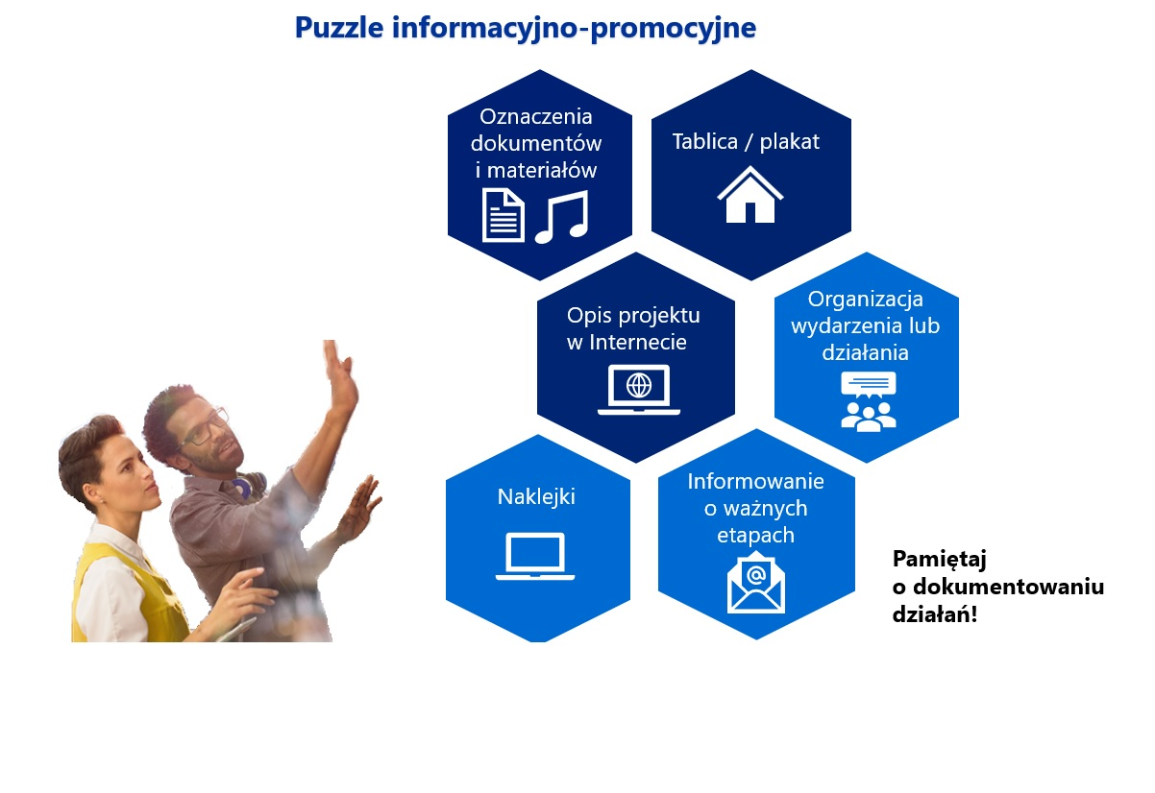
! Niezbędnik beneficjenta w realizacji działań informacyjno-promocyjnych w projektach dofinansowanych z Funduszy Europejskich !

Slide 38

Dostępność w działaniach komunikacyjnych

Slide 39

Prosty język w Internecie

Slide 40
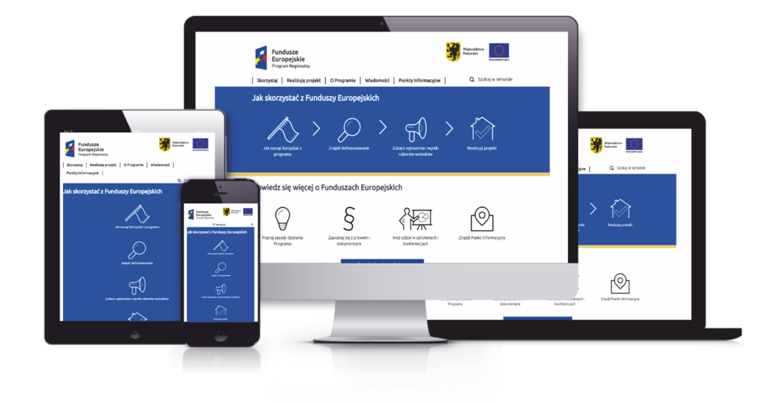
Przydatne strony internetowe
Portal Funduszy Europejskich: www.funduszeeuropejskie.gov.pl
(w zakładce Poznaj Fundusze Europejskie 2021 – 2027 →
Prawo i dokumenty → Komunikacja) oraz na stronach internetowych programów.

Slide 41
Komunikacja – FEP 2021-2027
Strona internetowa FEP 2021-2027: funduszeuepomorskie.pl
Newsletter: https://rpo.pomorskie.eu/zapisz-sie-by-otrzymywac-biuletyn-unijny/
Facebook: Fundusze Europejskie dla Pomorza https://www.facebook.com/pomorskiewunii
Instagram: Fundusze Europejskie dla Pomorza
(Pomorskie w Unii)
Korespondencja do jst: E-PUAP, e-mail, korespondencja listowna

Slide 42
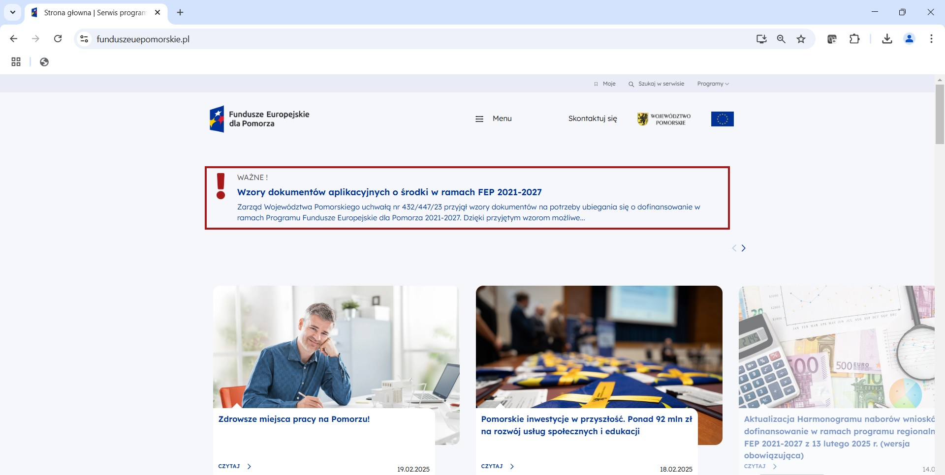
Portal programu Fundusze Europejskie dla Pomorza 2021-2027 → funduszeuepomorskie.pl

Slide 43
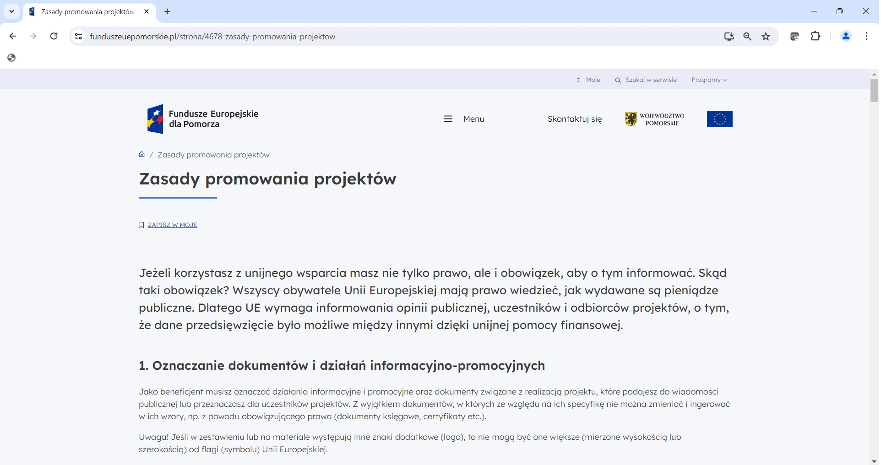
Zasady promowania projektów FEP 2021-2027

Slide 44
Sieć Punktów Informacyjnych Funduszy Europejskich (1) – pomorskie
Główny Punkt Informacyjny Funduszy Europejskich w Gdańsku
ul. Augustyńskiego 1, 80-819 Gdańsk
tel. 58 32 68 147, 58 32 68 148, 58 32 68 152
e-mail: pife.gdansk@pomorskie.eu
Czynny: poniedziałek 8:00-18:00, wtorek – piątek 8:00-16:00
Lokalny Punkt Informacyjny Funduszy Europejskich w Chojnicach
ul. 31 Stycznia 56a, 89-600 Chojnice
tel. +48 536 376 207, + 48 536 278 316
e-mail: pife.chojnice@lgdzc.pl
Czynny: poniedziałek 7:00-17:00, wtorek – piątek 7:00-15:00

Slide 45
Sieć Punktów Informacyjnych Funduszy Europejskich (2) – pomorskie
Lokalny Punkt Informacyjny Funduszy Europejskich w Malborku
ul. Grunwaldzka 22/2, 82-200 Malbork
tel.: +48 665 333 780, +48 665 333 790
e-mail: pife.malbork@koloryzycia.org.pl
Czynny: poniedziałek 8:00-18:00, wtorek – piątek 8:00-16:00
Lokalny Punkt Informacyjny Funduszy Europejskich w Słupsku
ul. Portowa 13B, 76-200 Słupsk
tel. 59 714 18 44, 59 714 18 45
e-mail: pife.slupsk@arp.gda.pl
Czynny: poniedziałek 8:00-18:00, wtorek – piątek 8:00-16:00

Slide 46

Komunikacja i widoczność w praktyce – na co zwracać uwagę przy realizacji projektu

Slide 47
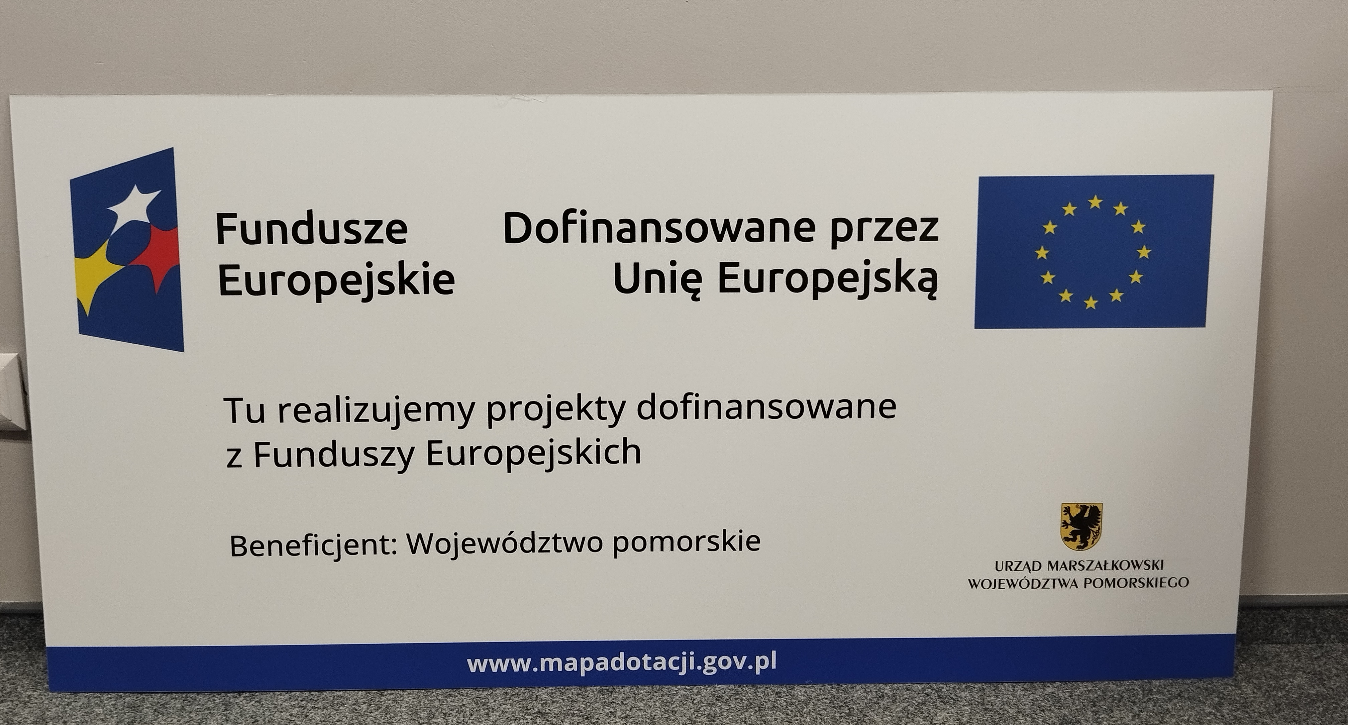
Przykład wspólnej tablicy

Slide 48

Kampanie informacyjne programu Fundusze Europejskie dla Pomorza 2021-2027

Slide 49

PYTANIA?

Slide 50
Dziękuję za uwagę
Martyna Sawicka
Referat Informacji, Departament Programów Regionalnych UMWP tel. (58) 32 68 175, 502 757 466 e-mail: m.sawicka@pomorskie.eu

